Slide 1
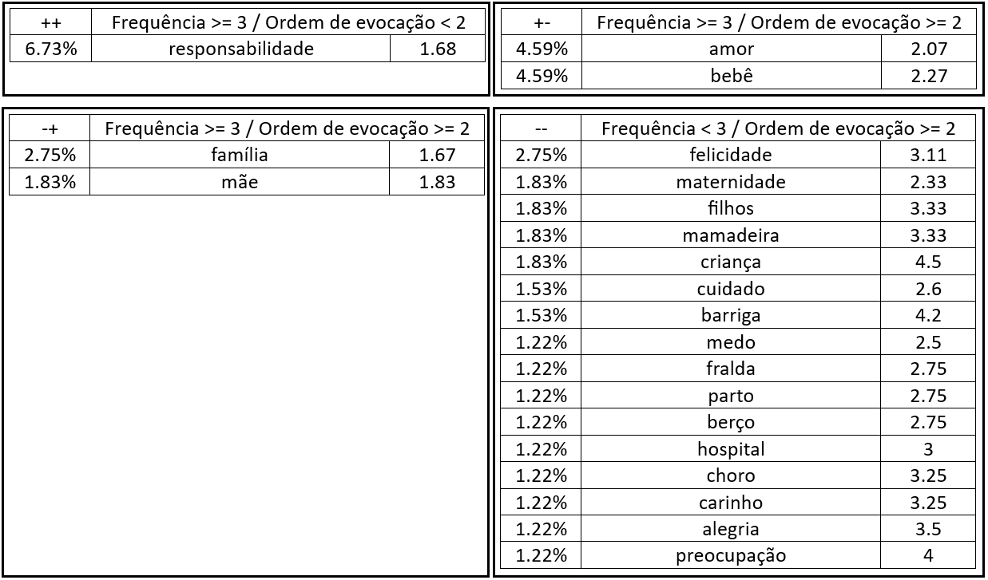
REPRESENTAÇÃO SOCIAL DA GRAVIDEZ NA ADOLESCÊNCIA PELAS ESTUDANTES DAS ESCOLAS NO MUNICÍPIO DE COLATINA – ES
Chirley de Oliveira¹, Érica dos Santos Silva Custódio², Julia Lima Marino³, Larissa Martelete Tiussi³, Laura Sperandio Nascimento³, Suelen Mayara Hartwig³, Adriene de Freitas Moreno Rodrigues⁴, Luciano Antonio Rodrigues⁵.
¹ Enfermeira – Egressa UNESC; ² Enfermeira Obstetra; ³ Acadêmico de Medicina do Centro Universitário do Espírito Santo – UNESC; ⁴ Mestra, Enfermeira, Professora Universitária, Centro Universitário do Espírito Santo – UNESC, ⁵ Doutor em Ciências da Saúde (UNESC), Professor – UNESC / adrienefmr@gmail.com.
INTRODUÇÃO
A gravidez na adolescência é um problema de saúde pública, e a gestação nessa fase surge em meio à conflitos biológicos, psicossociais, educacionais e culturais na vida dos jovens.
OBJETIVO
O objetivo desse estudo foi identificar as representações da gravidez na adolescência pelas estudantes das escolas de ensino fundamental no município de Colatina-ES.
METODOLOGIA
Tratou-se de um estudo observacional, descritivo, de corte transversal e abordagem qualitativa, autorizado pelo CEP/UNESC sob o n° 5.487.586. A amostra foi constituída por adolescentes do sexo feminino, na faixa etária de 12 a 16 anos de idade matriculados em escolas municipais de ensino fundamental na região noroeste do Espírito Santo. Os dados foram obtidos por meio de uma entrevista semiestruturada gravada, a qual foi aplicada mediante a assinatura do Termo de Assentimento Livre e Esclarecido (TALE) pelos participantes da pesquisa e do Termo de Consentimento Livre Esclarecido (TCLE) por seus pais e/ou responsáveis legais. Os dados foram compilados, transcritos e organizados pelo software openEVOC 0.92, o qual organizou os resultados nos focos da teoria do núcleo central e periférico das representações sociais.
CONCLUSÃO
Identificou-se que o conteúdo do pensamento acerca do tema, para estas jovens, abrange ‘responsabilidade’, ‘amor’, ‘bebê’, ‘família', ‘mãe’ e ‘filho’’. A maternidade na adolescência se apresenta como uma transição: da infância à fase adulta, assim como, mudança de responsabilidades, na qual a vida do filho será o centro de seu cuidado e atenção. Portanto, resta admitir que, este período é marcado por sentimentos antagônicos, caracterizando aspectos positivos e negativos. Assim sendo, é imprescindível que políticas públicas sejam implementadas, tanto para assistência a estas jovens mães, como meio de ampará-las neste momento, como, medidas educacionais, no intuito de estabelecer uma vida reprodutiva e sexual de forma saudável e responsável.
Palavras-chave: Adolescência, Gravidez, Estudantes, Educação sexual.
Agradecimento: Programa de Iniciação Científica e Tecnológica, PICT/UNESC.
RESULTADOS
Quadro 01 – Quadro de quatro casas formado pelos elementos que compõem o núcleo central e a periferia de uma representação social da gravidez na adolescência pelas estudantes das escolas no município de Colatina - ES.
Fonte: Corpus de análise processado pelo software openEVOC 0.92.
REFERÊNCIAS
ALMEIDA, Angela M. O.; SANTOS, Maria Fátima de Souza; TRINDADE, Zeidi Araujo. Teoria das representações sociais. In: TORRES, Cláudio Vaz e NEIVA, Eliane Rabelo. Psicologia Social: Principais Temas e Vertentes. Porto Alegre: Artmed, 2023. P. 324-336.
ANJOS, Suelane Cristina Teodozio dos. Representação da Gravidez na adolescência e sua influência na individuação. Revista psicologia em foco, v.14, n.20, p.107-127, 2022
ARAUJO, Mirley Sousa de; et al.,. Gravidez na adolescência e mudanças corporais e contextuiais. Research, Society and Development, v.11, n.10, p.1-10, 2022.
ASSIS, Thamara de Souza Campos, et al.,. Reincidência de gravidez na adolescência: fatores associados e desfechos maternos e neonatais. Ciências saúde coletiva, v. 27, n. 8, p. 3261-3271, 2022.
PRETTI, Helena; et al.,. Fatores de risco da gravidez na adolescência e os aspectos que a influenciam. Research, Society and Development, v.11, n.5, p.1-11, 2022.
VÈRGES, P. Conjunto de programas que permitem a análise de evocações: EVOC: manual. Versão 5. Aix en Provence: [S. n.} 2002.
WOSNIAK, Everton José Maier; et al.,. Fatores associados à gravidez na adolescência, uma revisão integrativa. Research, Society and Development, v.11, n.13, p.1-10, 2022.

